Slide 1


CAPÍTULO 1: FUNDAMENTOS DEL LENGUAJE C/C++
Margarita Zambrano, César Villacís, David Alvarado, Luis García, Kevin Topón, Margarita Villacís, Sofía Bayona, Luis Pastor
Universidad de las Fueras Armadas – ESPE
Quito, Ecuador
Universidad Politécnica Salesiana – UPS
Quito, Ecuador
Universidad Rey Juan Carlos – URJC
Madrid, España

Slide 2
Contenido
Estructura Básica de un Programa en C/C++
Directivas include
Espacios de nombre (Namespaces)
Directivas define o macros
Problema 1.5. (Aplicación de las directivas define o macros)
Problema 1.6. (Aplicación de las directivas define o macros)
La Función Principal
Estructura Básica de un Problema de Programación en C/C++

Slide 3
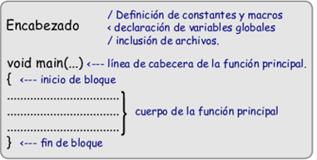
Introducción
Importancia
En general la estructura básica de un programa en C/C++ (Granizo, E., 2016), consta de las siguientes partes:
a) Directivas include.
b) Directivas define o macros.
c) La función principal.
La Figura 1.1 muestra la estructura básica de un programa en lenguaje C/C++ donde constan las librerías de encabezado (directivas include, directivas define) y la función principal con la lógica del programa.
Figura 1.13 Estructura Básica de un programa en C y C++. Fuente: Zambrano M., et al., 2025.

Slide 4
Contenido
Estructura Básica de un Programa en C/C++
Directivas include
Espacios de nombre (Namespaces)
Directivas define o macros
Problema 1.5. (Aplicación de las directivas define o macros)
Problema 1.6. (Aplicación de las directivas define o macros)
1.2.4. La Función Principal
1.2.5. Estructura Básica de un Problema de Programación en C/C++

Slide 5
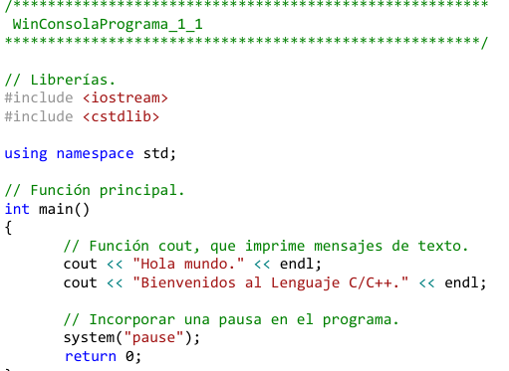
Directivas include
En el programa 1.1 se necesitó utilizar algo de código que no fue escrito por nosotros mismos. En este curso, la mayor parte de este “código útil”, representado por funciones, lo encontraremos en las librerías de encabezado de C/C++ (Luna, F., 2004), que es un conjunto de código que se envía al compilador enlazado con el programa.
#include <iostream>
#include <cstdlib>
Cada una de estas directivas van encerradas entre los símbolos de “menor que” y “mayor que” y le informa al compilador que debe tomar estos códigos e incluirlos en nuestro archivo .CPP.
Programa 1.1. Código del Programa. Fuente: Zambrano M., et al., 2025.

Slide 6
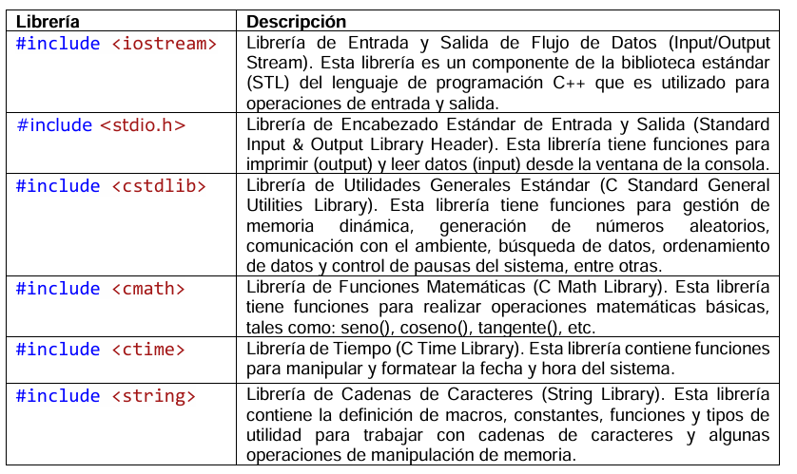
Ejemplos Directivas include
Tabla 1.1. Ejemplo de Directivas Include en C/C++. Fuente: Zambrano M., et al., 2025.

Slide 7
Contenido
Estructura Básica de un Programa en C/C++
Directivas include
Espacios de nombre (Namespaces)
Directivas define o macros
Problema 1.5. (Aplicación de las directivas define o macros)
Problema 1.6. (Aplicación de las directivas define o macros)
1.2.4. La Función Principal
1.2.5. Estructura Básica de un Problema de Programación en C/C++

Slide 8

Espacios de nombre (Namespaces)
Los espacios de nombre son al código como las carpetas son a los archivos (Luna, F., 2004). Así como las carpetas son utilizadas para organizar grupos de archivos relacionados y prevenir que el nombre de un archivo entre en conflicto, los espacios de nombre (namespaces) son utilizados para organizar grupos de código relacionado y prevenir que el nombre del código entre en conflicto. Por lo tanto, la librería completa estándar de C/C++ es organizada en el espacio de nombre ‘std’ y debido a esto se debe incluir la cláusula:

Slide 9
Contenido
Estructura Básica de un Programa en C/C++
Directivas include
Espacios de nombre (Namespaces)
Directivas define o macros
Problema 1.5. (Aplicación de las directivas define o macros)
Problema 1.6. (Aplicación de las directivas define o macros)
1.2.4. La Función Principal
1.2.5. Estructura Básica de un Problema de Programación en C/C++

Slide 10

Directivas define o macros
Algunas veces se puede necesitar utilizar sentencias de preprocesador o macros que se crean con un nombre simbólico (identificador) y esta macro levanta algún conjunto de código (Luna, F., 2004). Por ejemplo, en el programa 1.1 se pudo haber definido una macro llamada IMPRIMIRMENSAJEHOLA, la cual ejecuta la sentencia: cout << "Hola mundo" << endl; como se muestra a continuación:

Slide 11
Contenido
Estructura Básica de un Programa en C/C++
Directivas include
Espacios de nombre (Namespaces)
Directivas define o macros
Problema 1.5. (Aplicación de las directivas define o macros)
Problema 1.6. (Aplicación de las directivas define o macros)
1.2.4. La Función Principal
1.2.5. Estructura Básica de un Problema de Programación en C/C++

Slide 12
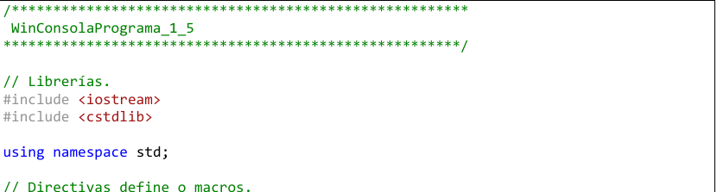
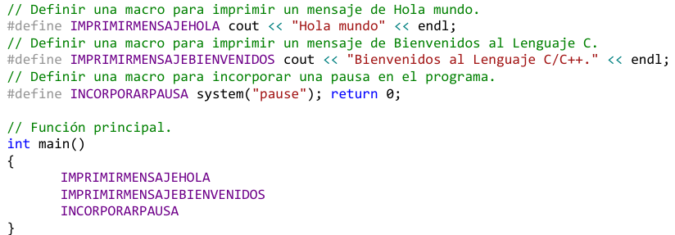
Aplicación de las directivas define o macros
Reescribir el programa 1.1 de tal manera que utilice directivas define o macros.
Programa 1.5. Código del Programa. Fuente: Zambrano M., et al., 2025.

Slide 13

Aplicación de las directivas define o macros
Nótese que el carácter punto y coma (;) ya está incluido en la definición de la macro, por lo que no es necesario colocar otro punto y como (;) en la llamada a la macro. Cuando el compilador compila el código fuente y encuentra una macro, internamente se reemplaza el símbolo de la macro con el código que fue definida.
Salida 1.5. Salida del Programa. Fuente: Zambrano M., et al., 2025.

Slide 14
Contenido
Estructura Básica de un Programa en C/C++
Directivas include
Espacios de nombre (Namespaces)
Directivas define o macros
Problema 1.5. (Aplicación de las directivas define o macros)
Problema 1.6. (Aplicación de las directivas define o macros)
1.2.4. La Función Principal
1.2.5. Estructura Básica de un Problema de Programación en C/C++

Slide 15
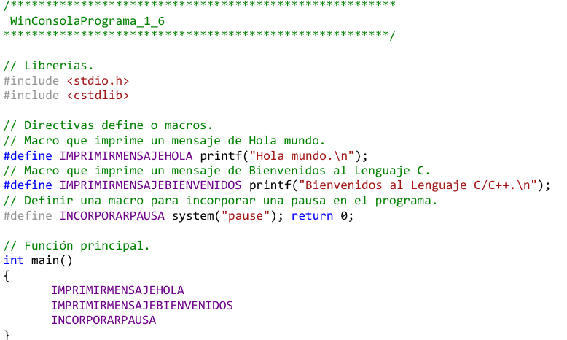
Aplicación de las directivas define o macros)
Reescribir el programa 1.2 de tal manera que utilice directivas define o macros.
Programa 1.6. Código del Programa. Fuente: Zambrano M., et al., 2025.

Slide 16

Aplicación de las directivas define o macros
Nótese que el carácter punto y coma (;) ya está incluido en la definición de la macro, por lo que no es necesario colocar otro punto y como (;) en la llamada a la macro. Cuando el compilador compila el código fuente y encuentra una macro, internamente se reemplaza el símbolo de la macro con el código que fue definida.
Figura 1.6. Salida del Programa. Fuente: Zambrano M., et al., 2025.

Slide 17
Contenido
Estructura Básica de un Programa en C/C++
Directivas include
Espacios de nombre (Namespaces)
Directivas define o macros
Problema 1.5. (Aplicación de las directivas define o macros)
Problema 1.6. (Aplicación de las directivas define o macros)
La Función Principal
1.2.5. Estructura Básica de un Problema de Programación en C/C++

Slide 18
La Función Principal
La función main(…) es especial porque es el punto de entrada para cada programa en C/C++, es decir, cada programa en C/C++ comienza ejecutando su main. Consecuentemente, cada programa en C/C++ debe tener una función main (Joyanes, L., Zahonero, I., 2005). El código correspondiente a la función main va encerrado entre llaves y se lo conoce como el cuerpo de la función o la definición de la función. Estos conceptos y otros serán profundizados en el Capítulo 3, referente a Funciones.
En C/C++, las llaves {} son utilizadas para definir el inicio y el fin de una unidad de código lógico. Por ejemplo, en el programa 1.1, la llave abierta ‘{’, denota el inicio de un código de bloque, y la llave cerrada ‘}’, denota el fin del código de bloque. Un par de llaves deben siempre ir juntas en la función principal. En la Figura 1.14 se muestra un logo de la función principal y lo que ella significa.

Slide 19
Contenido
Estructura Básica de un Programa en C/C++
Directivas include
Espacios de nombre (Namespaces)
Directivas define o macros
Problema 1.5. (Aplicación de las directivas define o macros)
Problema 1.6. (Aplicación de las directivas define o macros)
La Función Principal
Estructura Básica de un Problema de Programación en C/C++

Slide 20
Estructura Básica de un Problema de Programación en C/C++
En este capítulo se van a aplicar tres fases en la resolución de problemas de programación, considerando los aspectos de la ingeniería y el método científico dentro de cada fase.
Planteamiento del Problema: En esta fase, se plantea claramente el enunciado del problema que se desea resolver.
Codificación del Programa: En esta fase, se escribe el código del programa que permite automatizar un problema lógico-matemático o de cualquier área de las ciencias básicas como la Física, la Química, la Biología y las Matemáticas.
Pruebas del Programa: En esta fase, se verifica la validez de la solución del problema mediante la ejecución correcta del programa.

Slide 21

Pensamiento
Científico de la Computación
“Todo el mundo debería saber programar”
Figura 32. Universidad de las Fuerzas Armadas - ESPE.
Fuente: https://economipedia.com/definiciones/steve-jobs.html

Slide 22
¿Preguntas?
!Gracias!

